Slide 1
广东工会会员实名制服务平台

Slide 2
广东工会会员实名制服务平台
会员注册和实名认证
目 录
CONTENTS

Slide 3
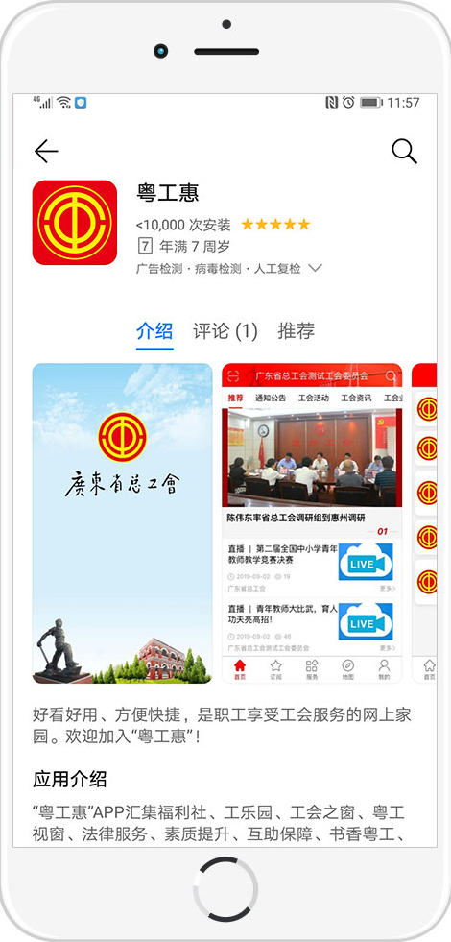
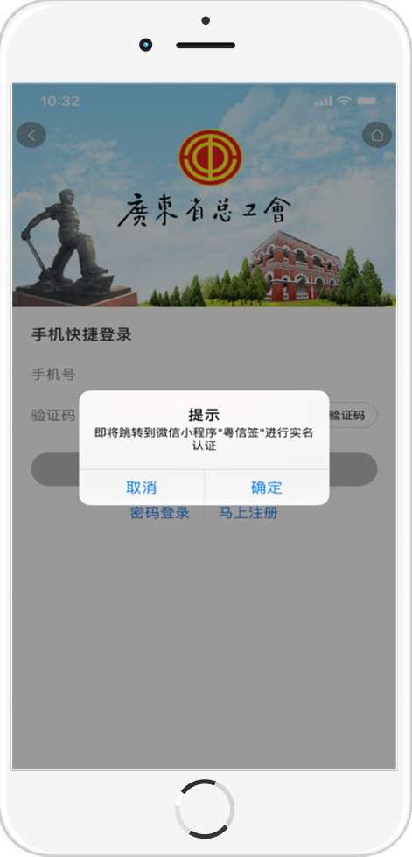
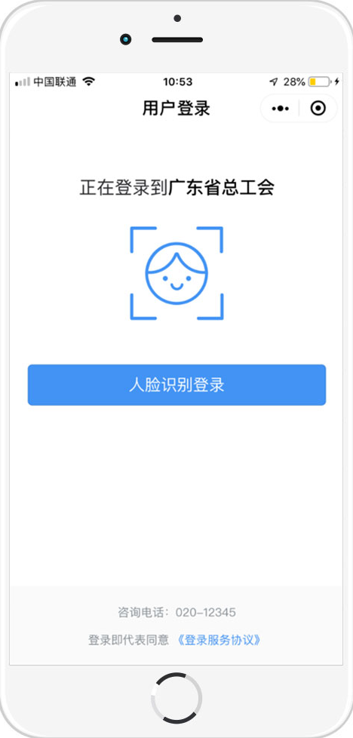
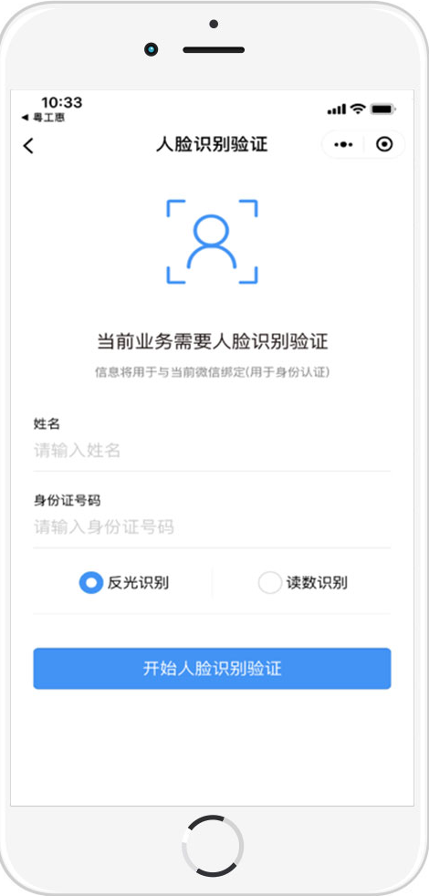
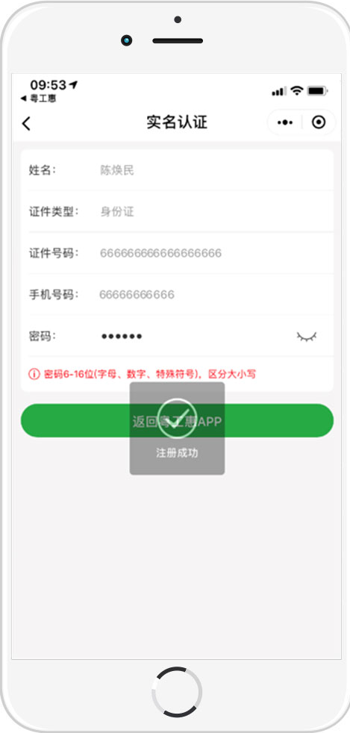
会员注册和实名认证
第一步
第二步
第三步
第四步
第五步
手机应用商城、App Store搜索“粤工惠”下载
进入“粤信签”进行实名认证及注册
进入“粤信签”进行人脸识别认证
进入“粤信签”进行人脸识别认证
实名认证成功

Slide 4
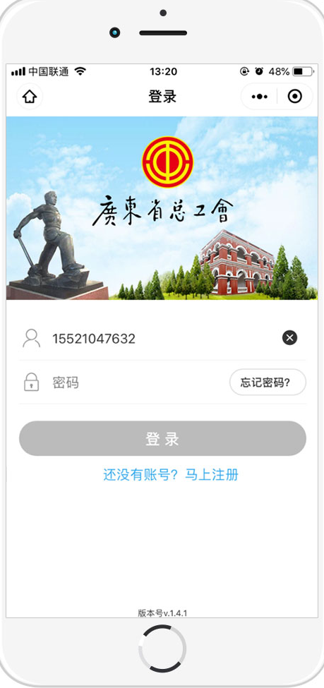
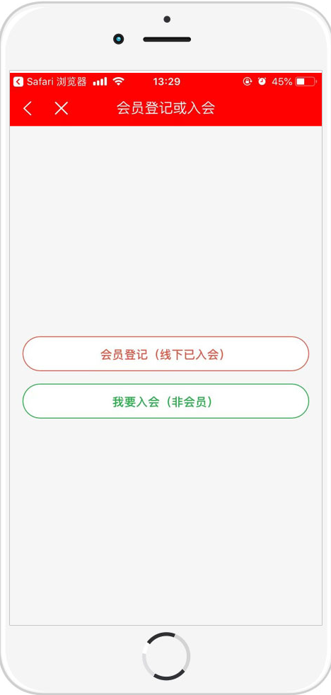
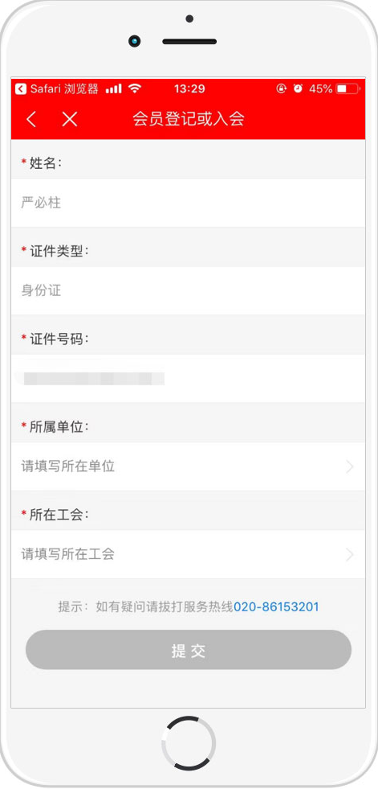
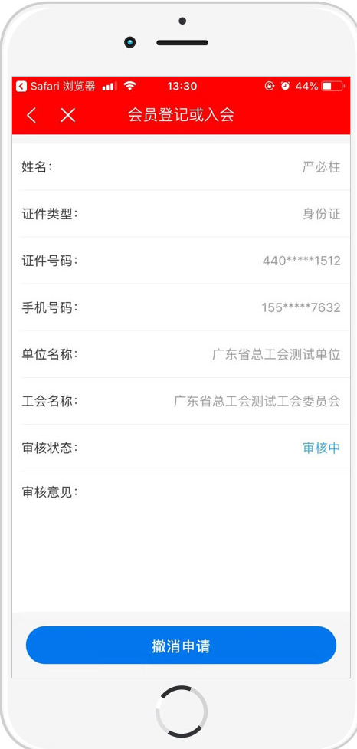
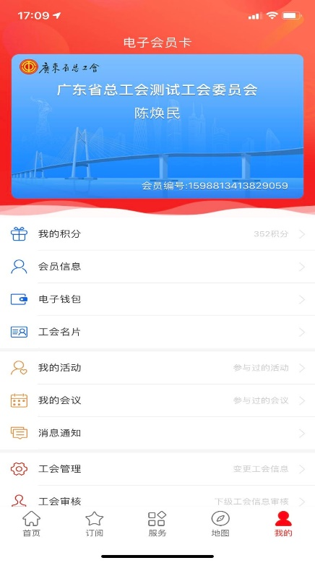
会员入会登记及生成电子会员卡
第一步
第二步
第三步
第四步
第五步
会员注册/登录
会员登记入会
会员实名信息登记
会员实名信息提交申请
生成电子会员卡

Slide 5



双向认证
寻找
会员线下已入会，线上进行登记；
工会组织导入存量数据后，会员实名制注册并登录app后，会员自动加入工会并生成电子会员卡。
工会会员
审核
工会
申请加入
线上申请入会并登记，审核通过之后即成为会员
职工
审核
工会

Slide 6
会员入会登记流程图
手机应用商城、App Store搜索“粤工惠”下载安装

Slide 7
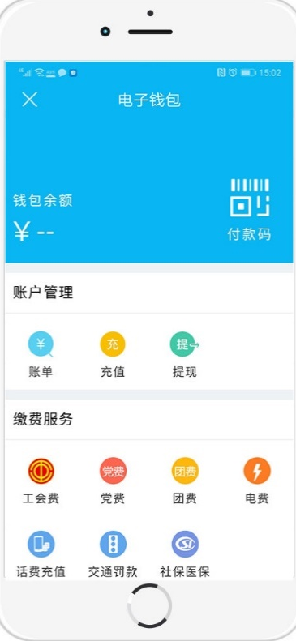

自动生成电子会员卡
会员入会（登记）审核通过后，系统即生成唯一的电子会员卡，并集成电子钱包，享受会员线下打折消费优惠，线上福利领取等。

Slide 8
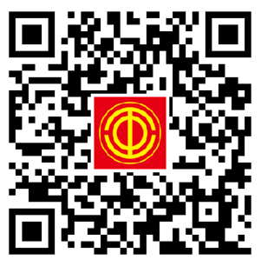
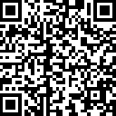
“粤工惠”APP下载地址
后台地址：https://wx.gdftu.org.cn/portal
工会二维码 （用于登记）
“粤工惠”APP下载二维码

Slide 9
汇报完毕

